Slide 1


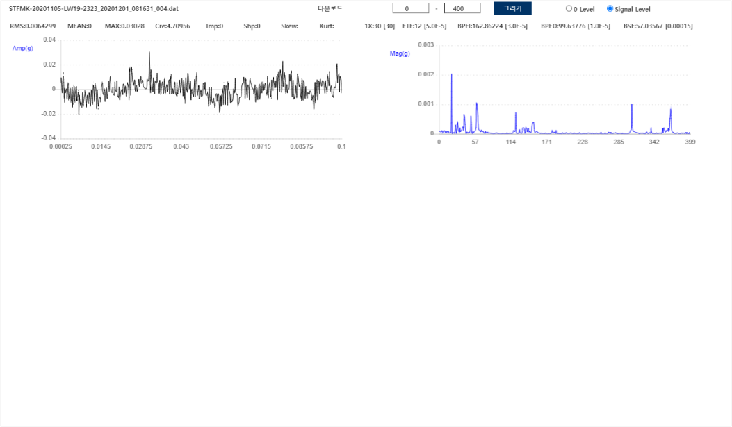
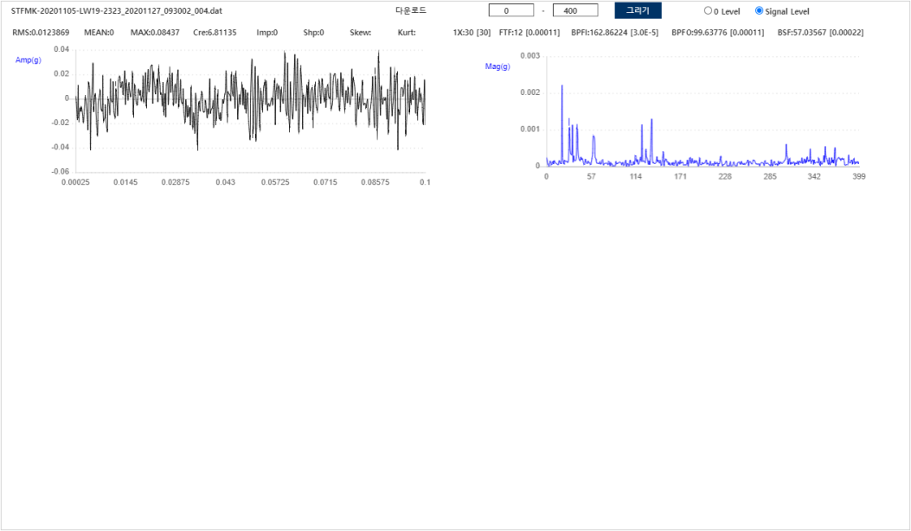
대전 도시철도공사 : 모터 센서 데이터
1. 모터 센서 데이터
1. 진동 센서
1.1. 센서 종류 : 벨트느슨함 18.5kW #1-1
: STFMK-20201105-LW19-2323
(대전역, B공조실(종점), R-CAHU-01S, B1 대합실 급기)
수집 | 정제 | 라벨링 | 데이터
STFMK-20201105-LW19-2323_20201201_081631_004.dat | 정상 (동작) | STFMK-20201105-LW19-2323_20201201_081631_004.csv
STFMK-20201105-LW19-2323_20201127_093002_004.dat | 비정상 (비동작) | STFMK-20201105-LW19-2323_20201127_093002_004.csv
Copyright(C) 2015~ SC Solution Co., Ltd.
All Rights Reserved

Slide 2
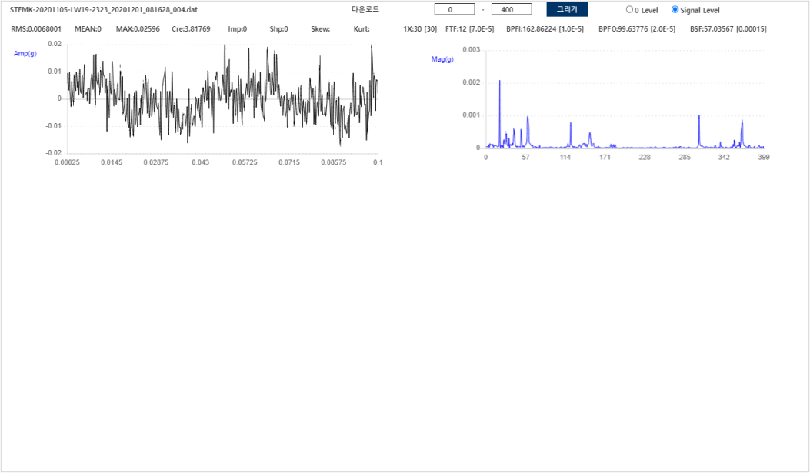
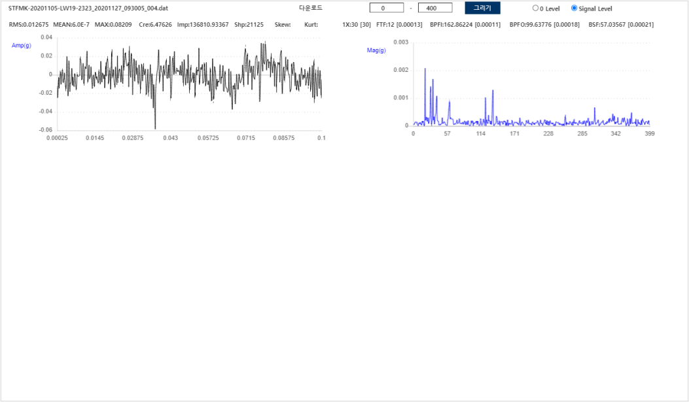
대전 도시철도공사 : 모터 센서 데이터
1. 모터 센서 데이터
1. 진동 센서
1.1. 센서 종류 : 벨트느슨함 18.5kW #1-2
: STFMK-20201105-LW19-2323
(대전역, B공조실(종점), R-CAHU-01S, B1 대합실 급기)
수집 | 정제 | 라벨링 | 데이터
STFMK-20201105-LW19-2323_20201201_081628_004.dat | 정상 (동작) | STFMK-20201105-LW19-2323_20201201_081628_004.csv
STFMK-20201105-LW19-2323_20201127_093005_004.dat | 비정상 (비동작) | STFMK-20201105-LW19-2323_20201127_093005_004.csv
Copyright(C) 2015~ SC Solution Co., Ltd.
All Rights Reserved

Slide 3
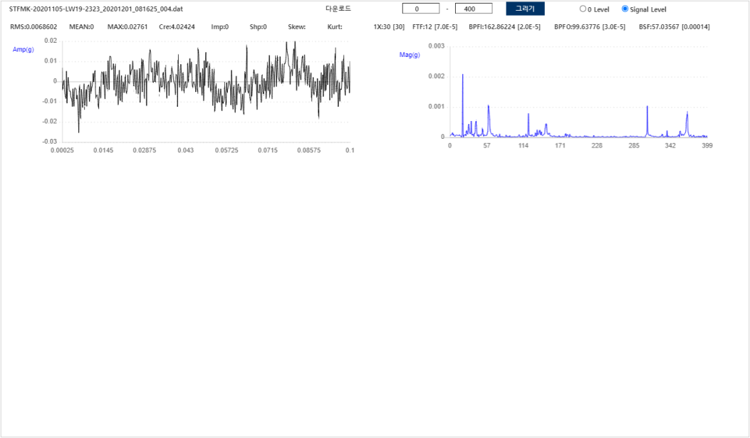
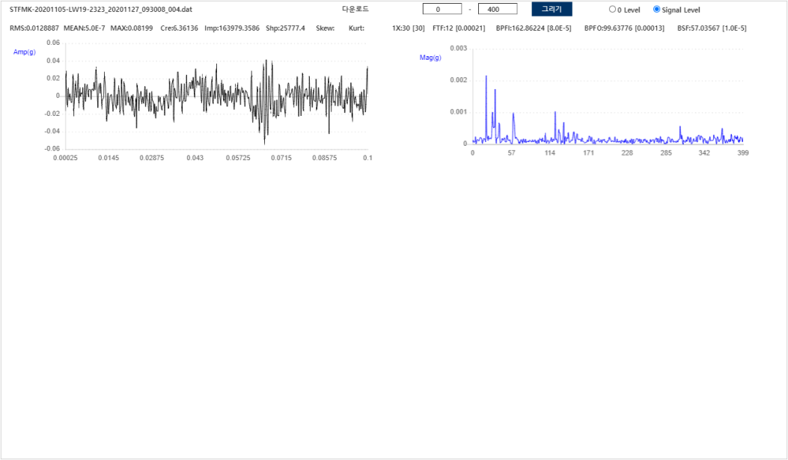
대전 도시철도공사 : 모터 센서 데이터
1. 모터 센서 데이터
1. 진동 센서
1.1. 센서 종류 : 벨트느슨함 18.5kW #1-3
: STFMK-20201105-LW19-2323
(대전역, B공조실(종점), R-CAHU-01S, B1 대합실 급기)
수집 | 정제 | 라벨링 | 데이터
STFMK-20201105-LW19-2323_20201201_081625_004.dat | 정상 (동작) | STFMK-20201105-LW19-2323_20201201_081625_004.csv
STFMK-20201105-LW19-2323_20201127_093008_004.dat | 비정상 (비동작) | STFMK-20201105-LW19-2323_20201127_093008_004.csv
Copyright(C) 2015~ SC Solution Co., Ltd.
All Rights Reserved

Slide 4
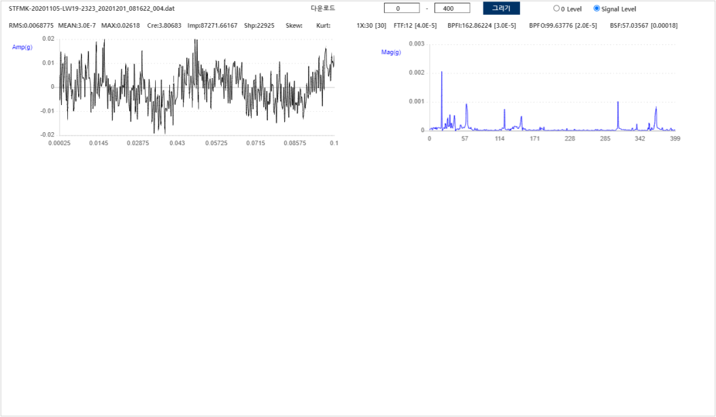
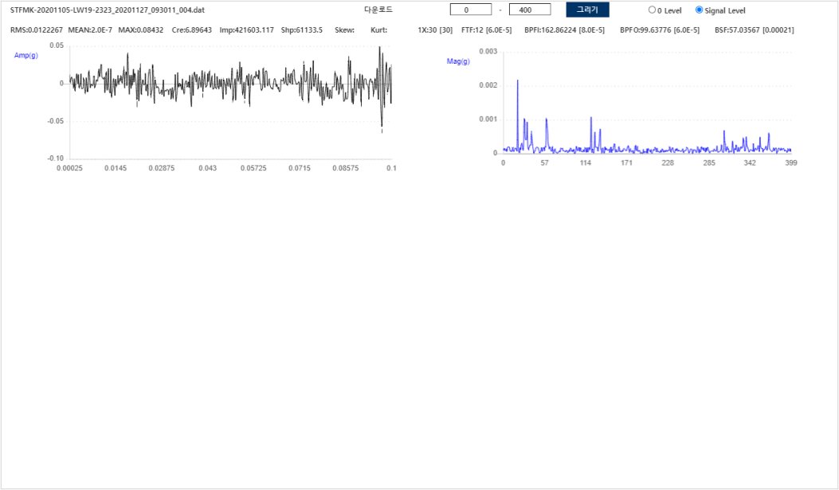
대전 도시철도공사 : 모터 센서 데이터
1. 모터 센서 데이터
1. 진동 센서
1.1. 센서 종류 : 벨트느슨함 18.5kW #1-4
: STFMK-20201105-LW19-2323
(대전역, B공조실(종점), R-CAHU-01S, B1 대합실 급기)
수집 | 정제 | 라벨링 | 데이터
STFMK-20201105-LW19-2323_20201201_081622_004.dat | 정상 (동작) | STFMK-20201105-LW19-2323_20201201_081622_004.csv
STFMK-20201105-LW19-2323_20201127_093011_004.dat | 비정상 (비동작) | STFMK-20201105-LW19-2323_20201127_093011_004.csv
Copyright(C) 2015~ SC Solution Co., Ltd.
All Rights Reserved

Slide 5
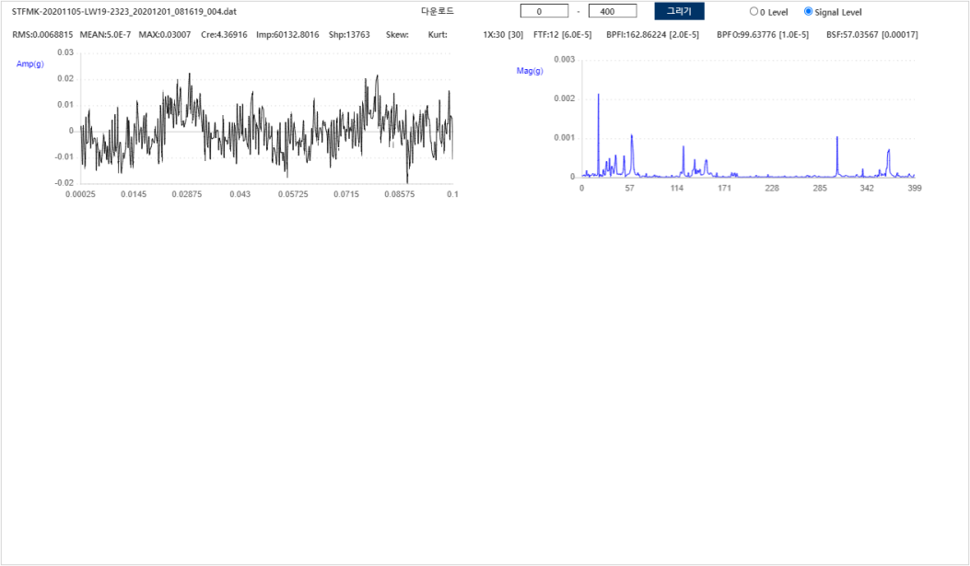
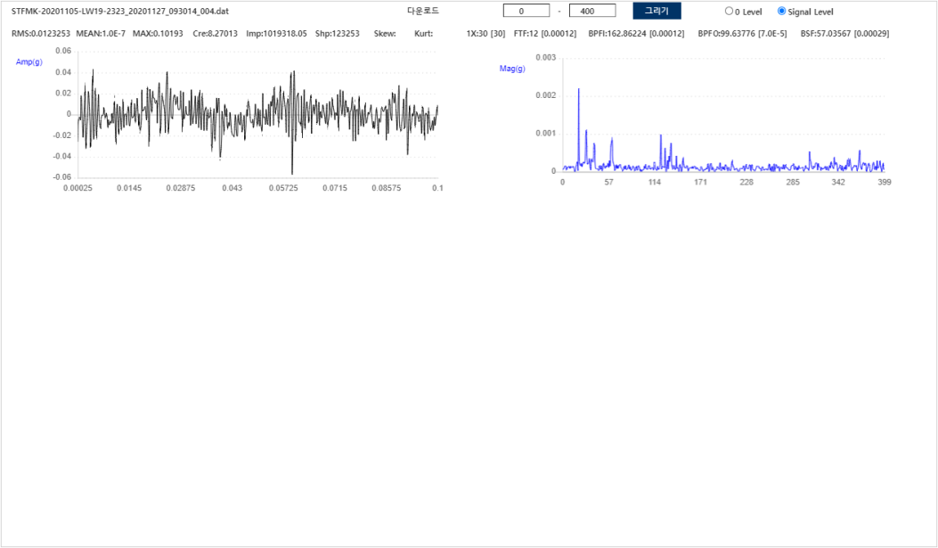
대전 도시철도공사 : 모터 센서 데이터
1. 모터 센서 데이터
1. 진동 센서
1.1. 센서 종류 : 벨트느슨함 18.5kW #1-5
: STFMK-20201105-LW19-2323
(대전역, B공조실(종점), R-CAHU-01S, B1 대합실 급기)
수집 | 정제 | 라벨링 | 데이터
STFMK-20201105-LW19-2323_20201201_081619_004.dat | 정상 (동작) | STFMK-20201105-LW19-2323_20201201_081619_004.csv
STFMK-20201105-LW19-2323_20201127_093014_004.dat | 비정상 (비동작) | STFMK-20201105-LW19-2323_20201127_093014_004.csv
Copyright(C) 2015~ SC Solution Co., Ltd.
All Rights Reserved

Slide 6
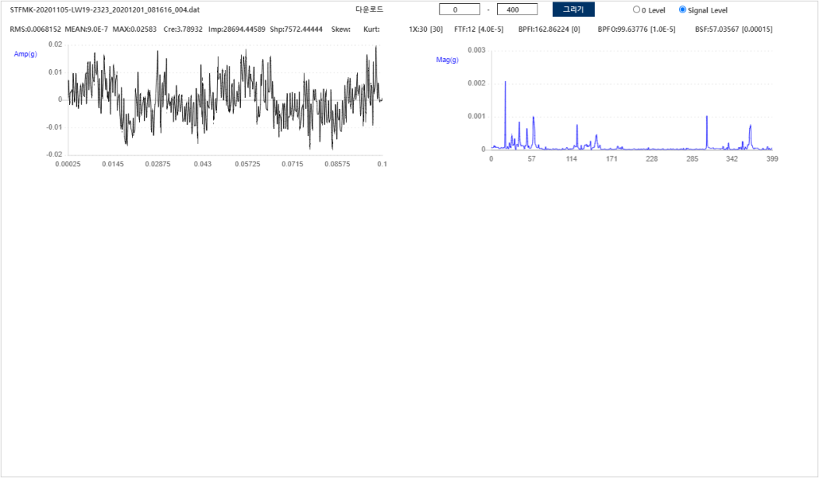
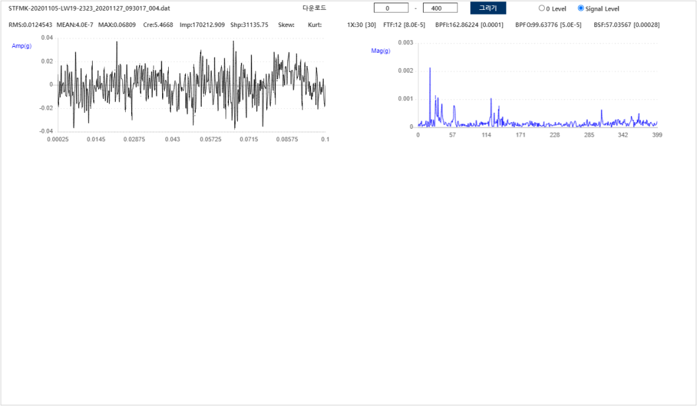
대전 도시철도공사 : 모터 센서 데이터
1. 모터 센서 데이터
1. 진동 센서
1.1. 센서 종류 : 벨트느슨함 18.5kW #1-6
: STFMK-20201105-LW19-2323
(대전역, B공조실(종점), R-CAHU-01S, B1 대합실 급기)
수집 | 정제 | 라벨링 | 데이터
STFMK-20201105-LW19-2323_20201201_081616_004.dat | 정상 (동작) | STFMK-20201105-LW19-2323_20201201_081616_004.csv
STFMK-20201105-LW19-2323_20201127_093017_004.dat | 비정상 (비동작) | STFMK-20201105-LW19-2323_20201127_093017_004.csv
Copyright(C) 2015~ SC Solution Co., Ltd.
All Rights Reserved

